Slide 1
- Chia sẻ với cô và các bạn về cảm xúc của con khi được dự lễ khai giảng.
- Cảm xúc của con khi được các thầy cô giáo và các anh chị lớp 2,3,4,5 đón chào như thế nào?

Slide 2
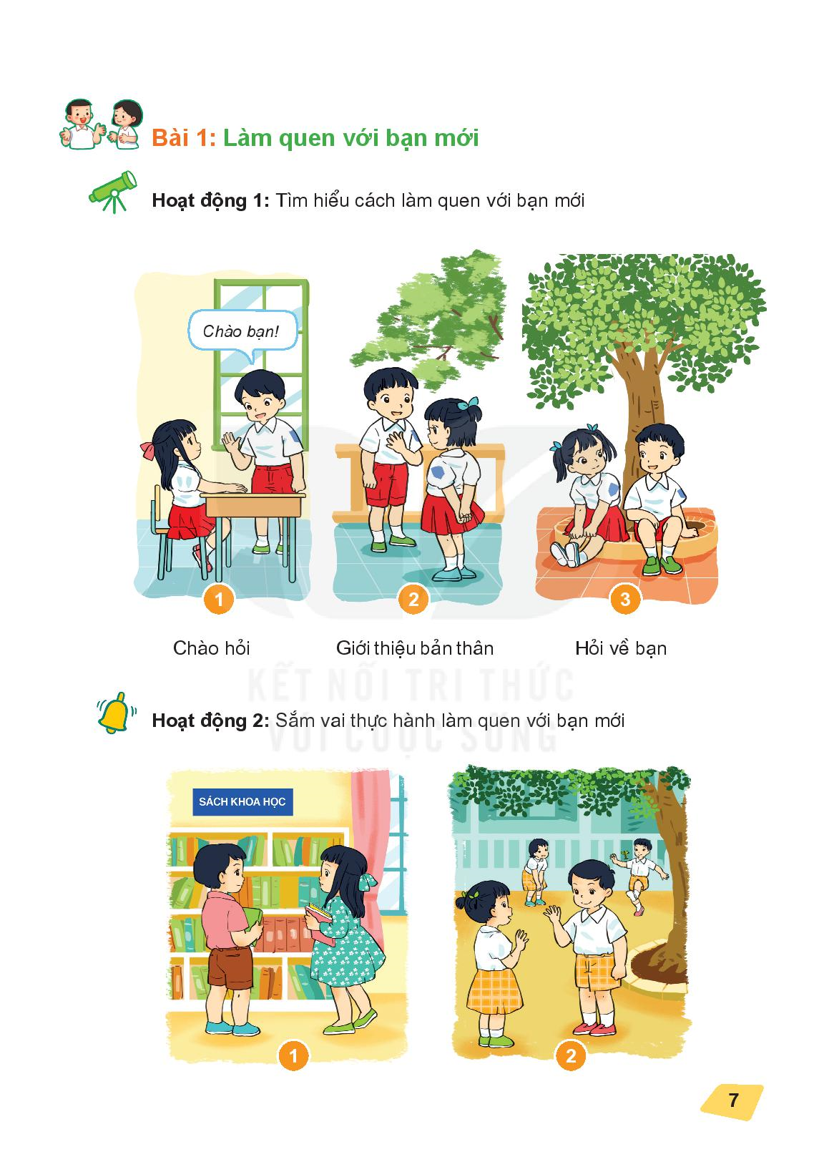

Slide 3


Slide 6
